Slide 1
《花类药物-菊花》
《天然药物学》
药学系 中药教研室 彭孝鹏老师

Slide 2
菊花
01
药材来源
目录
02
采制
CONTENT
03
药材及产销
04
性状鉴别
05
性味及功效

Slide 3
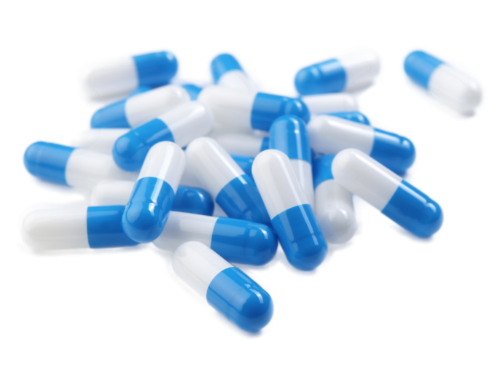
药材来源
01

Slide 4
药材来源
菊 花
[来源] 为菊科(Compositae)植物 Chrysanthemum morifolium Ramat.的干燥头状花序。

Slide 5
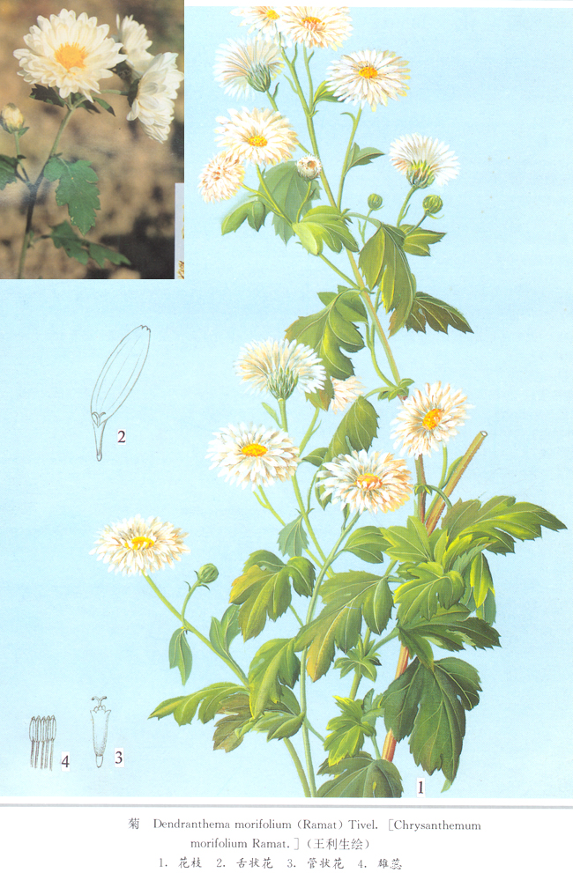

Slide 6
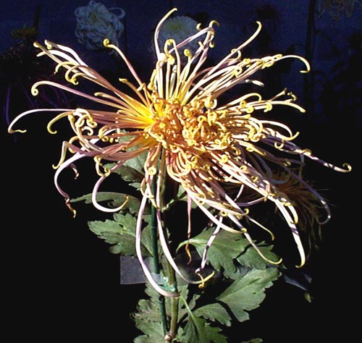

Slide 7
采制
02

Slide 8
采制
一般在10月上中旬，最好在霜降前后采收，选择晴天在露水干后或下午进行。亳菊花系将花枝折下，捆成小把，倒挂阴干，然后剪下花头。滁菊花系摘取头状花序，经硫磺熏过，晒至6成干时，用筛子筛，使头状花序成圆球形，再晒干；有时在筛前洒上绿豆粉。贡菊花采摘下头状花序后，用炭火烘干。杭菊花系摘下头状花序，有规则地平铺1～2层，上笼屉蒸后，用硫磺熏，然后晒干。

Slide 9
药材及产销
03

Slide 10
药材及产销
菊花 Flos Dendranthemas:1、亳菊花主产于安徽亳县、涡阳及河南商丘，在药菊中品质最佳，主销全国各大城市。2、滁菊花主产于安徽滁县，品质最佳，主销江苏、浙江及上海等各大城市。3、贡菊花主产于安徽歙县(徽菊)、浙江德清(清菊)，主销华南、福建及河北等地。4、杭菊花(白茶菊、黄甘菊)：主产于浙江嘉兴、桐乡等地，主要供出口及销全国。各地区尚有自产的菊花，均以产区命名。

Slide 11
性状鉴别
04

Slide 15
性味及功效
05

Slide 16
性味及功效
味甘苦、性凉，归肺、肝经。有散风、清热、平肝胆目、解毒的功能。用于风热感冒，头痛，目赤，眩晕，目暗，疔疮，肿毒等症。用量5～10g。

Slide 17
《花类药材-菊花》
《天然药物学》
敬请关注下一节内容
《花类药材-蒲黄》

